Slide 1
Классификация жанра книги по аннотации
Итоговый проект по курсу «Прикладные нейронные сети»
Линёв Никита, МЦМГН251

Slide 2
Задача: сравнить подходы к определению жанра книги по тексту аннотации.
В чем прикладное применение?
Каталогизация и фильтрация в книжных сервисах
Основа для рекомендательных систем
Классическая NLP-задача на многоклассовую классификацию текста
Почему именно эта тема?
Можно сравнить базовый подход и нейронки
Открытые данные в публичном доступе

Slide 3
Источник данных: датасет «GoodReads 100k books» (Kaggle), ~100 000 книг
https://www.kaggle.com/datasets/mdhamani/goodreads-books-100k
Предобработка
Первый тег жанра до запятой (History, Nonfiction → History)
Убраны пустые жанры и короткие аннотации (< 80 символов)
5 жанров × 600 книг = 3000 примеров
Жанры: Fantasy, History, Nonfiction, Romance, Sequential Art
Разбиение: train 2400 / validation 300 / test 300

Slide 4
Пайплайн: books.csv → предобработка → train / val / test
Baseline: TF-IDF (5000 признаков, n-граммы 1–2) + логистическая регрессия (простой метод как ориентир)
Нейросети: дообучение distilbert-base-uncased и bert-base-uncased
3 эпохи <-> batch 8 <-> max length 256 <-> HuggingFace Trainer

Slide 5
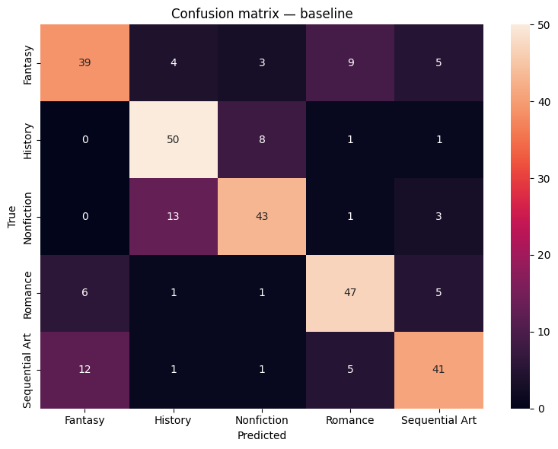
Baseline
TF-IDF + логистическая регрессия
Быстро обучается (секунды)
Не требует GPU
Служит точкой отсчёта для сравнения
Метрика | Значение
Accuracy | 73.3%
F1 macro | ~0.73

Slide 6
DistilBERT vs BERT-base
Модель | Accuracy | F1 macro | Время обучения
TF-IDF + LogReg | 0.733 | ~0.73 | секунды
DistilBERT | 0.823 | 0.825 | 3.4 мин
BERT-base | 0.847 | 0.849 | 6.6 мин
Вывод:
Нейросети: +9–11 п.п. к baseline
BERT-base точнее, DistilBERT — почти в 2x быстрее
Для проекта выбрана BERT-base как лучшая по качеству

Slide 7
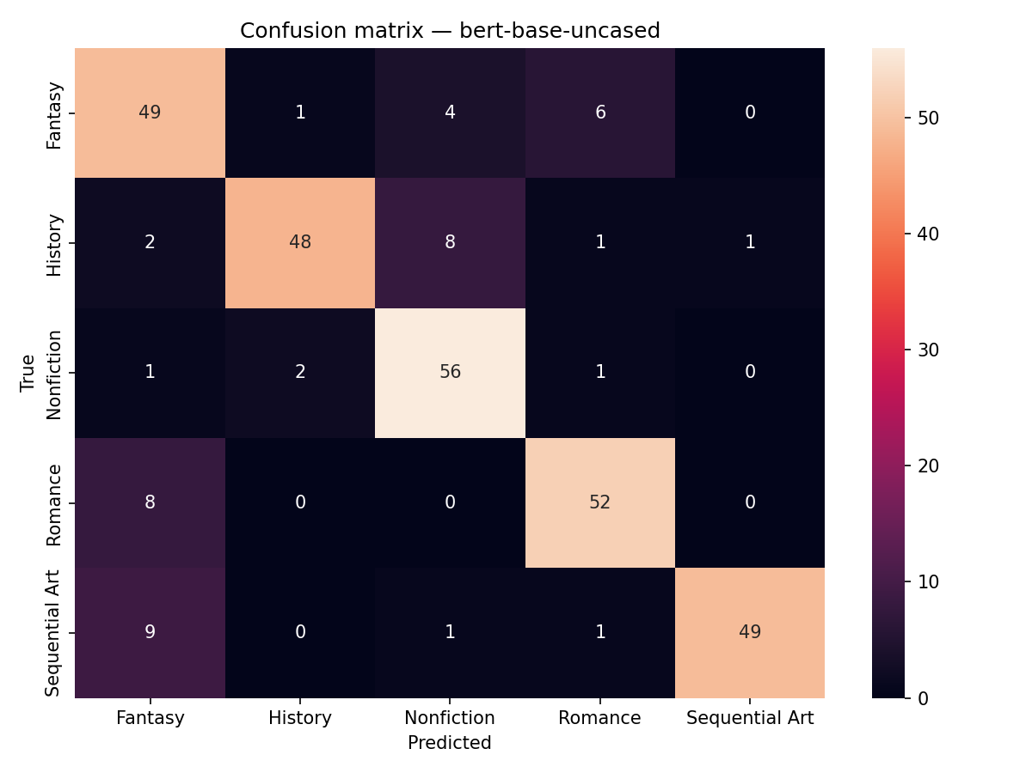
Качество по жанрам
Жанр | F1 | Комментарий
Sequential Art | 0.89 | Лучший класс
History | 0.87 | Стабильно
Romance | 0.84 | Хорошо
Nonfiction | 0.82 | Хорошо
Fantasy | 0.81 | Ниже precision

Slide 8
Ограничения и перспективы
Ограничения
Английский язык (Goodreads)
Только 5 жанров, один жанр на книгу (первый из составных)
Качество зависит от полноты аннотации (что весьма очевидно)
Направления развития
Мультилейбл-классификация (несколько жанров)
Русскоязычный корпус + RuBERT
Веб-интерфейс (Gradio / Streamlit) с возможностью ввода аннотации

